Slide 1
Особенности выполнения выпускных проектов по специальностям «Информатика» и «Программная инженерия»
Круглик Владислав
Херсон, апрель 2013

Slide 2
О чём речь?
Выпускная работа
Исследование + проект (продукт)
Как распределить время?
Какие основные этапы и как их оптимизировать?

Slide 3
Проблемы при выполнении
Мало времени
Низкая мотивация
Нет погружения
Недостаточные знания
Нет опыта
Нет организованности
Нет целостного понимания целей работы

Slide 4
Степени зрелости проекта
Макет
Прототип
Продукт
Как сделать проект максимально зрелым?

Slide 5
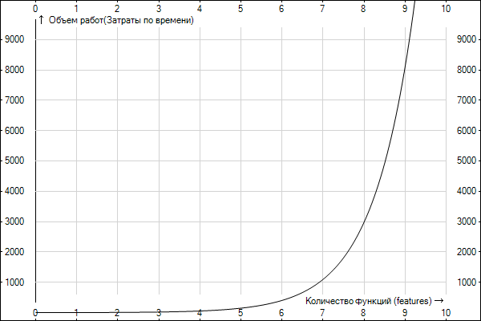

Slide 6
Оценка времени
Сентябрь-апрель – 8 месяцев
4 часа в день ≈ 90 часов в месяц
Итого: 720 часов
  180 часов – работа над текстом и статьями
  540 часов – работа над проектом

Slide 7
Выбор темы работы
Актуальная
Интересная для студентов
Корреляция с процессами выполнения реального проекта

Slide 8
Концепция проекта
Изучение подобных проектов
Анализ потребностей пользователей
Обсуждение
Формирование концепции
Формирование требований
Формирование технического задания

Slide 9
Организация процесса
Минусы:
  Водопадная модель
  НЕ использование инструментальных средств
Решения:
  Водопадная модель по ТЗ с точками проверки (milestones)
  Гибкие модели разработки (Agile, Scrum)
  Использование инструментальных средств (redmine, git, eclipse, wiki)

Slide 10
Пользовательский интерфейс
принцип KISS (рус.: "не усложняй» или «делай короче и проще»)
Минимум настроек, максимальная интуитивная понятность, минимализм в дизайне - вот к чему необходимо стремиться
Для описания интерфейса на ранних стадиях проекта используются мокап (mockups) или вайфреймы (wireframes). С их помощью можно легко спроектировать и минимально протестировать интерфейс

Slide 11
Дизайн
Графический дизайн зависит в первую очередь от наличия в команде дизайнера. Задача дизайнера - на основе мокапов создать приемлемое графическое решение

Slide 12
Технологии
В зависимости от поставленной задачи могут использоваться различные технологии
Задача студентов - выбрать максимально подходящую для задачи технологию
Сейчас в свободном доступе есть все необходимые технологии и инструменты, причем opensource продукты не уступают проприетарным

Slide 13
Качество
На протяжении работы над проектом необходимо контролировать качество
Если в проекте не предусмотрена роль тестера, необходимо выполнять «перекрестное» тестирование
Хорошим стилем является тестирование кода с помощью UnitTests
Минимально необходимое тестирование для всех значимых участков кода и полное тестирование ядра
Желательно, чтобы опытный программист также делал просмотр кода (code review)

Slide 14
Завершение проекта
Завершение проекта должно контролироваться в соответствии с поставленными задачами
Выполнение проекта оценивается руководителем и государственной комиссией

Slide 15
Передача проекта
Объем некоторых проектов слишком большой для одного года работы, и таким образом, часть задач переносится на следующий год
На этом этапе есть существенная проблема передачи кода, документации и знаний по проекту следующим поколениям
Для этого код проекта необходимо сохранять, используя системы контроля версий, вести документацию и хранить в вики, сохранять все знания и артефакты проекта в общедоступном для участников проекта месте

Slide 16
Продолжение проекта
Если проект продолжается с предыдущего года, и выполнен предыдущий пункт, то перед стартом работы, участники должны изучить документацию и код проекта, выяснить стоящие перед ними задачи
После этого, проект может выполняться по обычному сценарию

Slide 17
Выводы - достоинства
Выполнение дипломных проектов – полезная деятельность для приобретения и закрепления ключевых ИТ компетенций
Поскольку задачи учебных проектов максимально приближены к реальным, студенты практически проходят все типовые этапы разработки коммерческого продукта, и делают это успешно
Это подтверждается и практикой: студенты, которые активно занимались проектами в университете, позже занимают ключевые позиции в ИТ компаниях города и страны

Slide 18
Выводы - недостатки
При разработке проектов остаются без внимания такие моменты:
  Качество
  Процессы разработки
  Документация
  Публикация
  Оптимизация
  Тексты
Процессы в командах студентов часто строятся хаотично

Slide 19
Выводы - Рекомендации
При работе в команде даже студенты старших курсов не готовы заниматься управлением проектов. Причин много, от недостаточной квалификации и нехватки времени, до простой недисциплинированности и молодости. Такие проекты со временем превращаются в зомби, что все готово, но пользоваться невозможно
Очень хорошо, если проект будет вести знающий и заинтересованный человек

Slide 20
Выводы - Рекомендации
В основном, в учебных проектах делают параллельно разработку требований и программирования
Очень важно иметь хорошо расписанные требования до начала программирования
Как показывает практика, студенты не очень хорошо справляются с этой задачей
Как альтернативу, можно использовать agile подход, но тогда должен быть хороший и главное доступный владелец продукта (product owner)

Slide 21
Выводы - Рекомендации
Как показывает практика, основной проблемой крупных учебных проектов является преемственность работы. Выпускники уходят, и знания о проекте уходят вместе с ними, а зачастую и код. Поэтому документация, во всех смыслах этого слова, очень важна. К сожалению, только около 5-10% студентов используют системы контроля версий (хотя в последнее время эта цифра растет). Документацию же практически не пишет никто. Поэтому важнейшей задачей организации учебных проектов является именно организация хранения знаний о проекте в «письменном» виде
Перед началом работы желательно максимально точно оценить объем проекта, чтобы браться только за те, которые можно довести до конца за планируемое время

Slide 22
Спасибо за внимание!
Вопросы?
kruglik@ksu.ks.ua

